Slide 2
TẬP HÁT CỘNG ĐOÀN

Slide 3
Đk: Đấng toàn năng đã làm cho tôi những điều cao trọng, danh Ngài thật chí thánh chí tôn.

Slide 4
Tk1: Đức Ma-ri-a nói rằng: linh hồn tôi ngợi khen Thiên Chúa và thần trí tôi reo mừng vì Thiên Chúa Đấng cứu độ tôi.

Slide 5
Kính mừng Maria đầy ơn phúc, Chúa ở cùng Mẹ, Mẹ diễm phúc hơn các phụ nữ.
Alleluia - Alleluia:
Alleluia …

Slide 7
Lạy Chúa Thánh Thần là Ánh sáng Chân lý vẹn toàn, Chúa ban những ân huệ thích hợp cho từng thời đại, và dùng nhiều cách thế kỳ diệu để hướng dẫn Hội Thánh,

Slide 8
này chúng con đang chung lời cầu nguyện cho các Giám mục, và những người tham dự Thượng Hội đồng Giám mục thế giới.

Slide 9
Xin Chúa làm nên cuộc Hiện Xuống mới trong đời sống Hội Thánh, xin tuôn tràn trên các Mục tử ơn khôn ngoan và thông hiểu, gìn giữ các ngài luôn hiệp thông với nhau trong Chúa,

Slide 10
để các ngài cùng nhau tìm hiểu những điều đẹp ý Chúa, và hướng dẫn đoàn Dân Chúa thực thi những điều Chúa truyền dạy.

Slide 11
Các giáo phận Việt Nam chúng con, luôn muốn cùng chung nhịp bước với Hội Thánh hoàn vũ, xin cho chúng con biết đồng cảm với nỗi thao thức của các Mục tử trên toàn thế giới, ngày càng ý thức hơn về tình hiệp thông,

Slide 12
thái độ tham gia và lòng nhiệt thành trong sứ vụ của Hội Thánh, Nhờ lời chuyển cầu của Đức Trinh Nữ Maria, Nữ Vương các Tông đồ và là Mẹ của Hội Thánh,

Slide 13
Chúng con dâng lời khẩn cầu lên Chúa, là đấng hoạt động mọi nơi mọi thời, trong sự hiệp thông với Chúa Cha và Chúa Con, luôn mãi mãi đến muôn đời. Amen.

Slide 15
Ca Nhập Lễ Ave Maria Thành Tâm

Slide 16
Tk1: Xin hát dâng Mẹ lời chào xưa khi Thiên sứ loan tin: A-ve Ma-ri-a! Hãy vui mừng, Thiên Chúa thương ở cùng. Vinh phúc cho Bà tràn đầy ơn được Thiên Chúa thương đến. Đấng Bà sẽ sinh ra là Con Chúa chí tôn quyền năng.

Slide 17
Đk: A-ve, A-ve Ma-ri-a! Hãy vui mừng! Hỡi Nữ Trinh. A-ve A-ve Ma-ri-a! Hỡi Nữ Trinh đẹp xinh!

Slide 18
Tk2: Xin hát khen Mẹ là kỳ công của Thiên Chúa uy phong. Không ai trên đời này vết nguyên tội không nhiễm lây lạ lùng. Xin kết dâng Mẹ một tràng hoa A-ve Ma-ri-a. Hỡi Mẹ Chúa cao sang nguyện thương giúp chúng con lầm than.

Slide 19
Đk: A-ve, A-ve Ma-ri-a! Hãy vui mừng! Hỡi Nữ Trinh. A-ve A-ve Ma-ri-a! Hỡi Nữ Trinh đẹp xinh!

Slide 20
Tk3: Xưa với Con Mẹ, Mẹ hiệp thông dâng lễ tế Chiên Con. Nay chốn thiên cung kia Chúa thưởng công cho hiển vinh xác hồn. Xin hát khen Mẹ ngàn lời ca cùng muôn muôn chư thánh. Kính Mừng Nữ Trinh Vương đầy ơn phúc đến muôn đời luôn.

Slide 21
Đk: A-ve, A-ve Ma-ri-a! Hãy vui mừng! Hỡi Nữ Trinh. A-ve A-ve Ma-ri-a! Hỡi Nữ Trinh đẹp xinh!

Slide 23
KINH VINH DANH

Slide 24
Chủ tế: Vinh danh Thiên Chúa trên các tầng trời. A+B: Và bình an dưới thế cho người thiện tâm.

Slide 25
A: Chúng con ca ngợi Chúa.
B: Chúng con chúc tụng Chúa. A: Chúng con thờ lạy Chúa.
B: Chúng con tôn vinh Chúa.

Slide 26
A: Chúng con cảm tạ Chúa vì vinh quang cao cả Chúa.
B: Lạy Chúa là Thiên Chúa, là Vua trên trời, là Chúa Cha toàn năng.

Slide 27
A: Lạy con một Thiên Chúa, Chúa Giêsu Kitô.
B: Lạy Chúa là Thiên Chúa, là Chiên Thiên Chúa là Con Đức Chúa Cha.

Slide 28
A: Chúa xóa tội trần gian, xin thương xót chúng con.
B: Chúa xóa tội trần gian, xin nhậm lời chúng con cầu khẩn.

Slide 29
A: Chúa ngự bên hữu Đức Chúa Cha, xin thương xót chúng con.
B: Vì lạy Chúa Giêsu Kitô, chỉ có Chúa là Đấng Thánh.

Slide 30
Chỉ có Chúa là Chúa, chỉ có Chúa là đấng tối cao.
A+B: Cùng Đức Chúa Thánh Thần trong vinh quang Đức Chúa Cha.
Amen.

Slide 32
Bài đọc 1.
Bài trích sách công vụ tông đồ.
Các tông đồ chuyên cần cầu nguyện cùng với
Bà Maria, thân mẫu Đức Giê-su.

Slide 33
Đáp Ca Lễ Đức Mẹ Mân Côi Magnificat Lm. Kim Long 06 câu

Slide 34
Đk: Đấng toàn năng đã làm cho tôi những điều cao trọng, danh Ngài thật chí thánh chí tôn.

Slide 35
Tk1: Đức Ma-ri-a nói rằng: linh hồn tôi ngợi khen Thiên Chúa và thần trí tôi reo mừng vì Thiên Chúa Đấng cứu độ tôi.

Slide 36
Tk2: Chúa trông xem phận nữ tỳ. Nên từ đây gọi tôi diễm phúc, làm việc lớn trên thân này, vì danh Chúa chí thánh tuyệt luân.

Slide 37
Đk: Đấng toàn năng đã làm cho tôi những điều cao trọng, danh Ngài thật chí thánh chí tôn.

Slide 38
Tk3: Chúa thương ai tôn kính Ngài. Qua ngàn năm và qua muôn kiếp. Vận dụng cánh tay uy quyền dẹp tan lũ hống hách tự kiêu.

Slide 39
Tk4: Chúa thương ai tôn kính Ngài. Qua ngàn năm và qua muôn kiếp. Kẻ nghèo Chúa ban dư đầy, và xua lũ phú quí về không.

Slide 40
Đk: Đấng toàn năng đã làm cho tôi những điều cao trọng, danh Ngài thật chí thánh chí tôn.

Slide 41
Tk5: Chúa nâng ai khiêm ái thật. Bọn quyền uy hạ khỏi ngai báu. Kẻ nghèo Chúa ban dư đầy, và xua lũ phú quí về không.

Slide 42
Tk6: Is-ra-el tôi tớ Ngài. Theo lời xưa Ngài luôn bênh đỡ. Vì lòng xót thương tổ phụ, và con cháu mãi tới ngàn thu.

Slide 43
Đk: Đấng toàn năng đã làm cho tôi những điều cao trọng, danh Ngài thật chí thánh chí tôn.

Slide 44
Bài đọc 2.
Bài trích thư thánh Phao-lô tông đồ gửi tín hữu Ga-lát.
Thiên Chúa đã sai con mình tới, sinh làm
Con một người phụ nữ.

Slide 45
Kính mừng Maria đầy ơn phúc, Chúa ở cùng Mẹ, Mẹ diễm phúc hơn các phụ nữ.
Alleluia - Alleluia:
Alleluia …

Slide 48
KINH TIN KÍNH

Slide 49
Tôi tin kính một Thiên Chúa là Cha toàn năng, Đấng tạo thành trời đất, muôn vật hữu hình và vô hình.

Slide 50
Tôi tin kính một Chúa Giêsu Kitô, Con Một Thiên Chúa, Sinh bởi Đức Chúa Cha từ trước muôn đời.

Slide 51
Người là Thiên Chúa bởi Thiên Chúa, Ánh Sáng bởi Ánh Sáng, Thiên Chúa thật bởi Thiên Chúa thật,

Slide 52
được sinh ra mà không phải được tạo thành, đồng bản thể với Đức Chúa Cha: nhờ Người mà muôn vật được tạo thành.

Slide 53
Vì loài người chúng ta và để cứu độ chúng ta, Người đã từ trời xuống thế.

Slide 54
Bởi phép Đức Chúa Thánh Thần, Người đã nhập thể trong lòng Trinh Nữ Maria, và đã làm người.

Slide 55
Người chịu đóng đinh vào thập giá vì chúng ta, thời quan Phongxiô Philatô; Người chịu khổ hình và mai táng, ngày thứ ba Người sống lại như lời Thánh Kinh.

Slide 56
Người lên trời, ngự bên hữu Đức Chúa Cha, và Người sẽ lại đến trong vinh quang để phán xét kẻ sống và kẻ chết, Nước Người sẽ không bao giờ cùng.

Slide 57
Tôi tin kính Đức Chúa Thánh Thần là Thiên Chúa và là Đấng ban sự sống, Người bởi Đức Chúa Cha và Đức Chúa Con mà ra,

Slide 58
Người được phụng thờ và tôn vinh cùng với Đức Chúa Cha và Đức Chúa Con: Người đã dùng các tiên tri mà phán dạy.

Slide 59
Tôi tin Hội Thánh duy nhất thánh thiện công giáo và tông truyền.

Slide 60
Tôi tuyên xưng có một Phép Rửa để tha tội. Tôi trông đợi kẻ chết sống lại và sự sống đời sau. Amen.

Slide 61
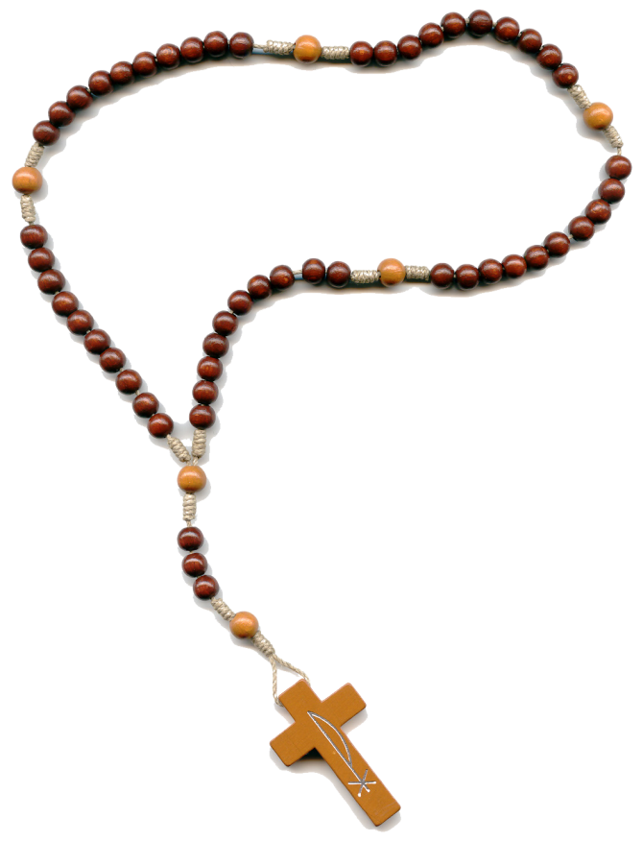
Chúng ta hãy tôn vinh Mẹ đã quảng đại cộng tác vào chương trình cứu độ của Thiên Chúa, và trở nên mẫu gương tuyệt hảo cho mọi Kitô hữu. Trong ngày mừng lễ Đức Mẹ Mân Côi hôm nay.

Slide 62
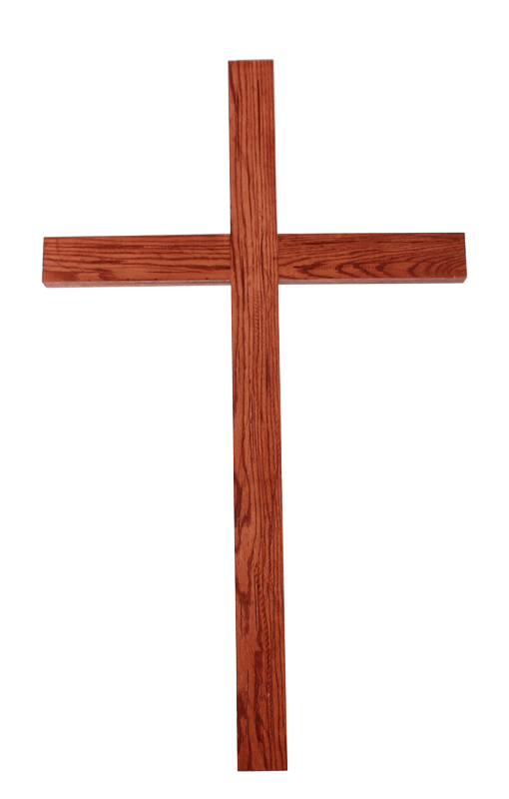
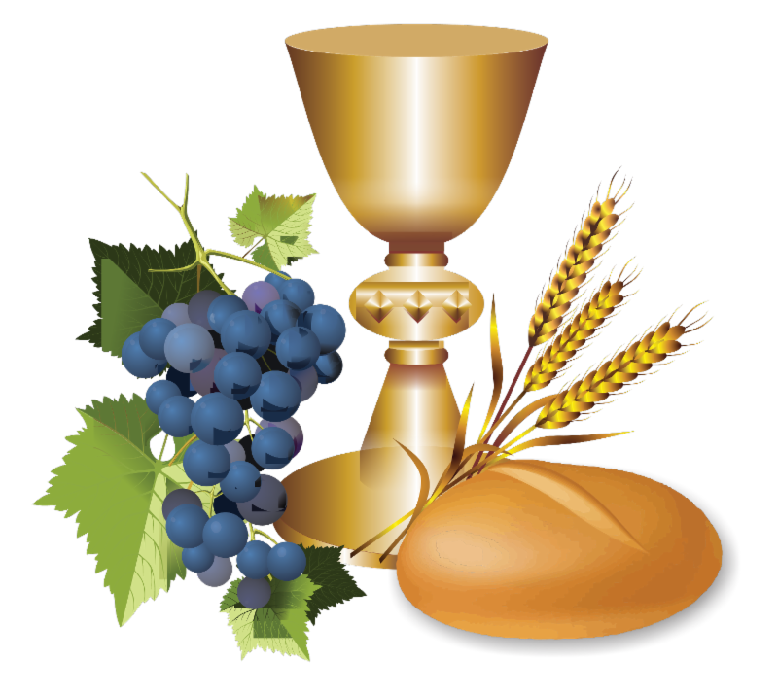
Ca Dâng Lễ Dâng Ngài Thy yên

Slide 63
Đk: Dâng Ngài lòng mến vô biên, niềm tin vẹn tuyền ngàn lời ước nguyện. Dâng Ngài cuộc sống hôm nay, hạnh phúc tương lai, con tha thiết dâng Ngài.

Slide 64
**: Dâng Ngài lời hát đơn sơ, nguồn vui tin thờ, trọn đời mộng mơ. Xin cho ngày mai ấm êm, tình nồng hồng phúc bên Cha hiền triền miên.

Slide 65
Tk1: Con luôn mơ ước nhiều, niềm vui êm ru sớm chiều. Dù đời có bao lần ước nguyền đẹp nụ hoa xuân. Nay xin vâng ý Cha dìu đưa thuyền con bến xa, thoát bóng đêm mịt mờ về quê yêu dấu mong chờ.

Slide 66
Đk: Dâng Ngài lòng mến vô biên, niềm tin vẹn tuyền ngàn lời ước nguyện. Dâng Ngài cuộc sống hôm nay, hạnh phúc tương lai, con tha thiết dâng Ngài.

Slide 67
**: Dâng Ngài lời hát đơn sơ, nguồn vui tin thờ, trọn đời mộng mơ. Xin cho ngày mai ấm êm, tình nồng hồng phúc bên Cha hiền triền miên.

Slide 69
Ca Nguyện Hiệp Lễ Ca Vang Tình Yêu Chúa 2 Đinh Minh Hoàng

Slide 70
Tk1: Tình yêu Thiên Chúa cao vời tựa như biển khơi. Tình yêu Thiên Chúa bao la trùng dương sóng xô. Tình yêu bát ngát mây trời tự ánh trăng thanh soi đêm trường tỏa khắp ngàn phương dẫn con trên nẻo đường dương thế.

Slide 71
***: Tình yêu Thiên Chúa êm như dòng sông lướt trôi. Tình yêu Thiên Chúa ngát xanh mùa xuân thắm tươi. Dù cho gom hết lá vàng, dù nước biển đông có dâng tràn, tình Chúa vẫn ngàn năm vẫn cao thâm như núi Thái Sơn

Slide 72
Đk: Ca vang tình Chúa muôn đời chẳng phút nào ngơi. Ca vang tình Chúa cho dù ở khắp mọi nơi. Ngài là chân lý cao vời tuyệt mỹ vô song. Ngài là lẽ sống cho gian trần tìm đến suối nguồn.

Slide 73
Tk2: Ngàn năm Chúa vẫn thương con tựa như mẫu thân. Ngày đêm đưa dẫn trên đường và nâng đỡ con. Làm sao nói hết ân tình Ngài đã thương con, xin một đời hòa khúc tạ ơn để ca vang tình Thiên Chúa.

Slide 74
***: Phận con yểu đuối mọn hèn mỏng manh Chúa ơi. Tựa như chiếc lá tiêu sơ nhẹ bay cuối thu mà sao Chúa vẫn ân cần dành hết cho con những ân tình nồng thắm hòa chan, khắc tên con trong trái tim Ngài.

Slide 75
Đk: Ca vang tình Chúa muôn đời chẳng phút nào ngơi. Ca vang tình Chúa cho dù ở khắp mọi nơi. Ngài là chân lý cao vời tuyệt mỹ vô song. Ngài là lẽ sống cho gian trần tìm đến suối nguồn.

Slide 76
Tk3: Miệng con không ngớt ca khen tình yêu Chúa thôi. Để sao cho xứng thiên ân mà Chúa đã ban. Nguyện nên khúc hát tri ân vọng mãi thiên thu tán dương Ngài nguồn sống đời con, đã cho con tình yêu cao quý.

Slide 77
***: Nguyện đem tâm trí xây đời bằng hết trái tim. Và đem thương mến xóa tan thù oán ghét ghen. Để tình yêu Chúa lan tràn vào khắp dương gian để con người được sống bình an biết yêu thương chia sớt ân tình.

Slide 78
Đk: Ca vang tình Chúa muôn đời chẳng phút nào ngơi. Ca vang tình Chúa cho dù ở khắp mọi nơi. Ngài là chân lý cao vời tuyệt mỹ vô song. Ngài là lẽ sống cho gian trần tìm đến suối nguồn.

Slide 81
Ca Kết Lễ Dâng Mẹ Đức Khải

Slide 82
Tk1: Dâng Mẹ lời kinh mân côi, vui – thương – mừng – sáng nhiệm mầu, chân thành đoàn con dâng lên sớm chiều chiều vang lời mến yêu.

Slide 83
Đk: Dâng Mẹ đời con yêu mến Mẹ nhiều, ca vang danh Mẹ, Mẹ đầy muôn vàn ơn phúc. Xin Mẹ dủ thương ban phúc bình an, nơi nơi yên bình, tình Mẹ chan chứa yêu thương.

Slide 84
Tk2: Dâng Mẹ lời Kinh tin yêu, đơn sơ cuộc sống tháng ngày. Dâng Mẹ cùng vang câu ca sớm chiều chiều yêu Mẹ thiết tha.

Slide 85
Đk: Dâng Mẹ đời con yêu mến Mẹ nhiều, ca vang danh Mẹ, Mẹ đầy muôn vàn ơn phúc. Xin Mẹ dủ thương ban phúc bình an, nơi nơi yên bình, tình Mẹ chan chứa yêu thương.

